Slide 1
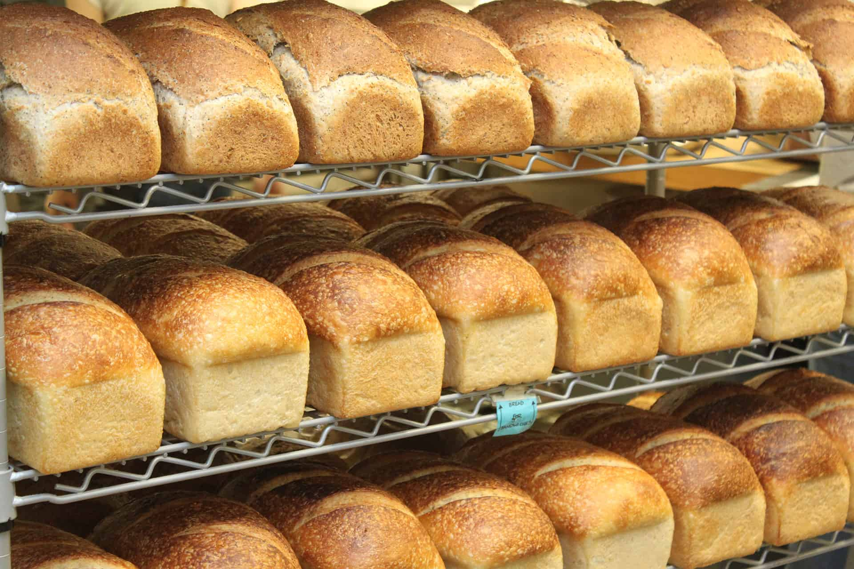
Duonos gaminių gaminimo įrenginiai

Slide 2
Paskirtis: užtikrinti žaliavų kokybę ir tikslų dozavimą.

Slide 3
Pagrindiniai įrenginiai:
Miltų sijoklis – pašalina priemaišas, prisotina miltus oro.
Miltų silosai – saugo didelius kiekius miltų kepyklose.
Dozavimo sistemos – automatiškai tiksliai dozuoja vandenį, mieles, druską.
Svarstyklės (mechaninės ar elektroninės) tikslus žaliavų svėrimas.

Slide 4
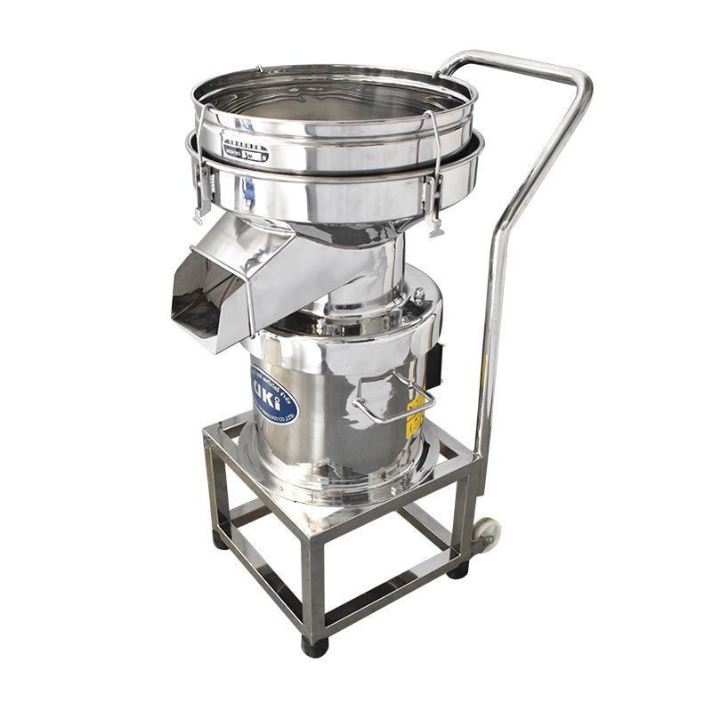
Miltų sijojimo mašina

Slide 5
Tešlos ruošimo įrenginiai
Paskirtis: suformuoti tinkamos struktūros tešlą.
Pagrindiniai įrenginiai:
Spiralinė tešlos maišyklė – dažniausiai naudojama duonai; užtikrina stiprų glitimo tinklą.
Planetarinė maišyklė – universali, naudojama mažesnėse kepyklose.
Tešlos minkymo mašina – automatizuotas minkymas.
Tešlos dalytuvas–apvalintuvas – padalina tešlą vienodais gabalais ir suformuoja rutulius.
Tešlos minkymo kokybė tiesiogiai lemia duonos porėtumą ir tūrį.

Slide 6
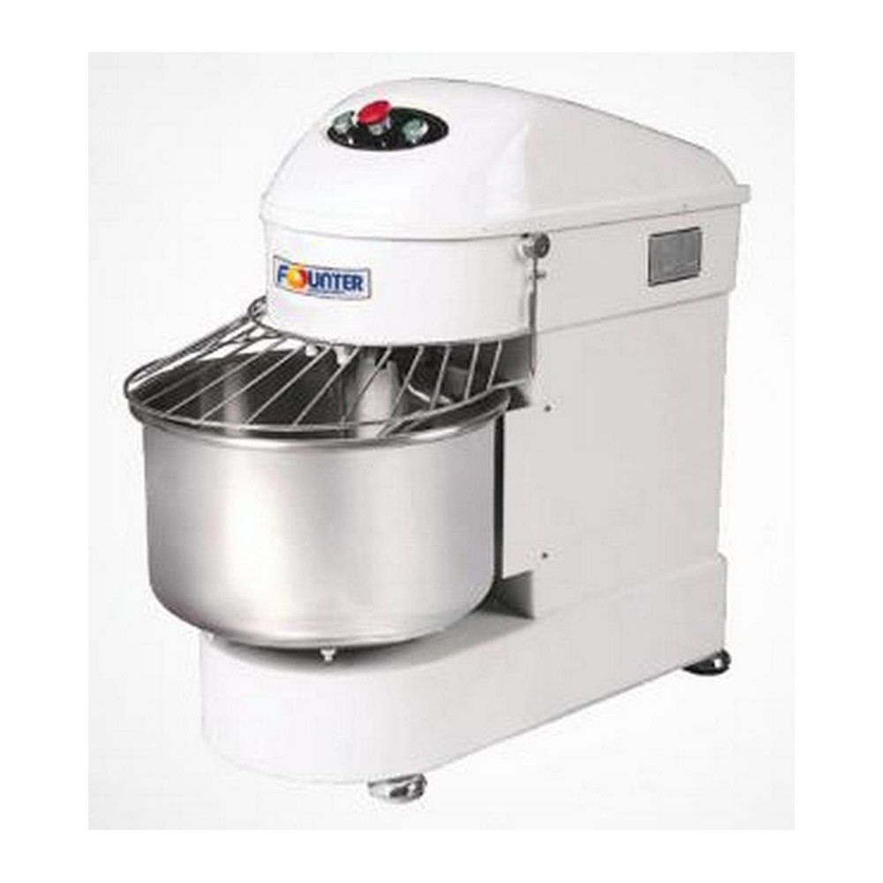
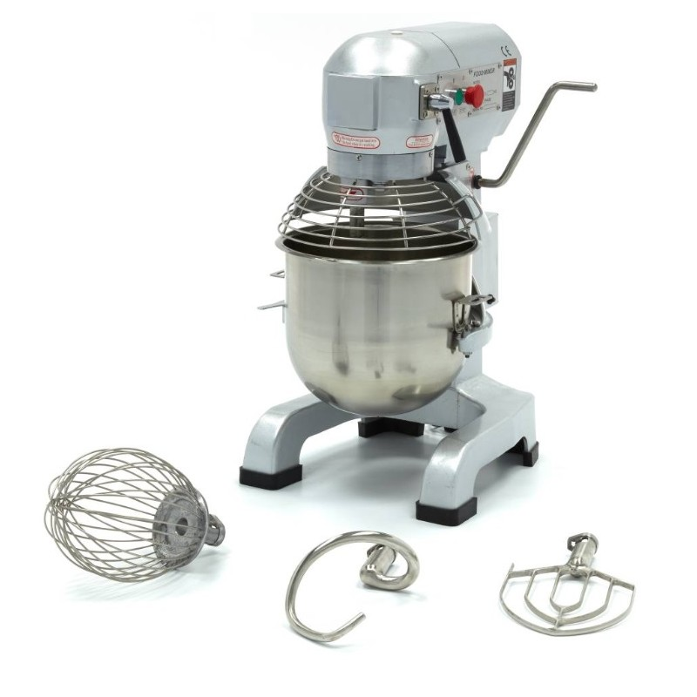
Spiralinė tešlos maišyklė
Planetarinė maišyklė

Slide 7
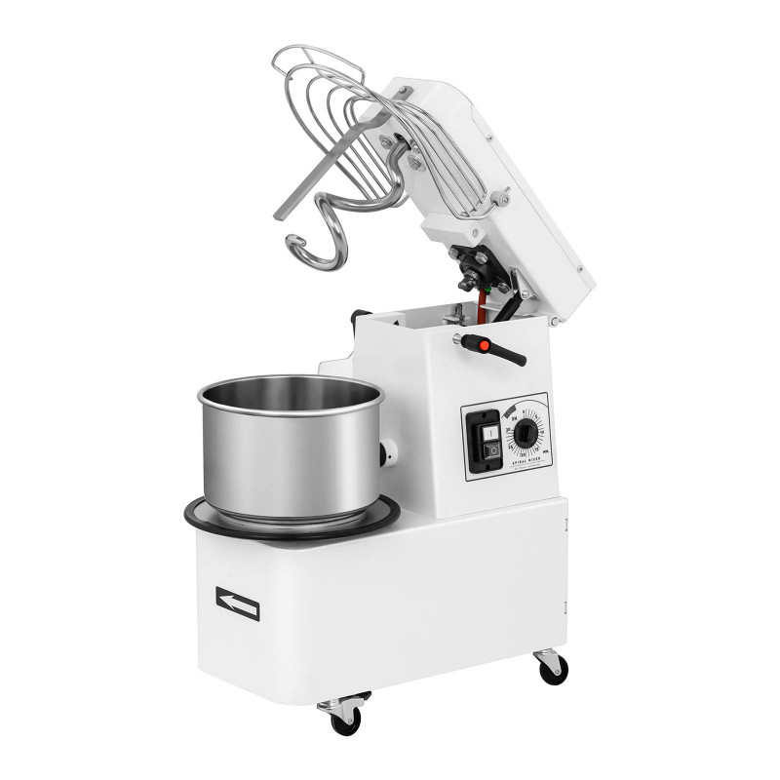
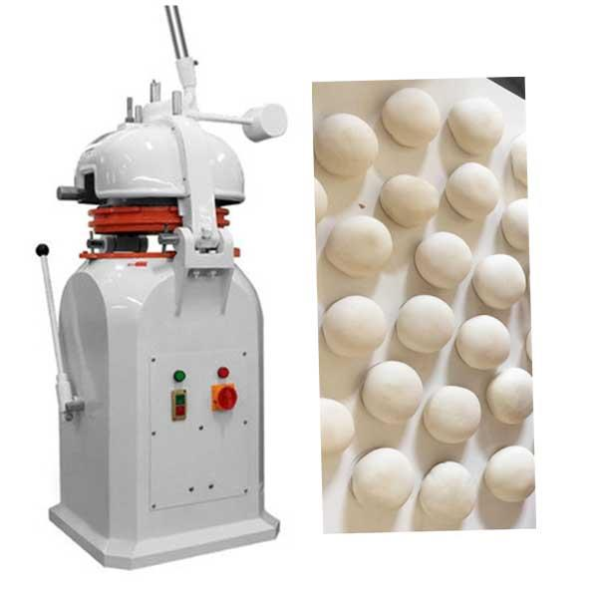
Tešlos minkymo mašina
Tešlos dalytuvas–apvalintuvas

Slide 8
Kildinimo įrenginiai
Paskirtis: sudaryti optimalias sąlygas mielių veiklai.
Kildinimo spinta (fermentacinė kamera) – palaiko pastovią temperatūrą ir drėgmę.

Slide 9
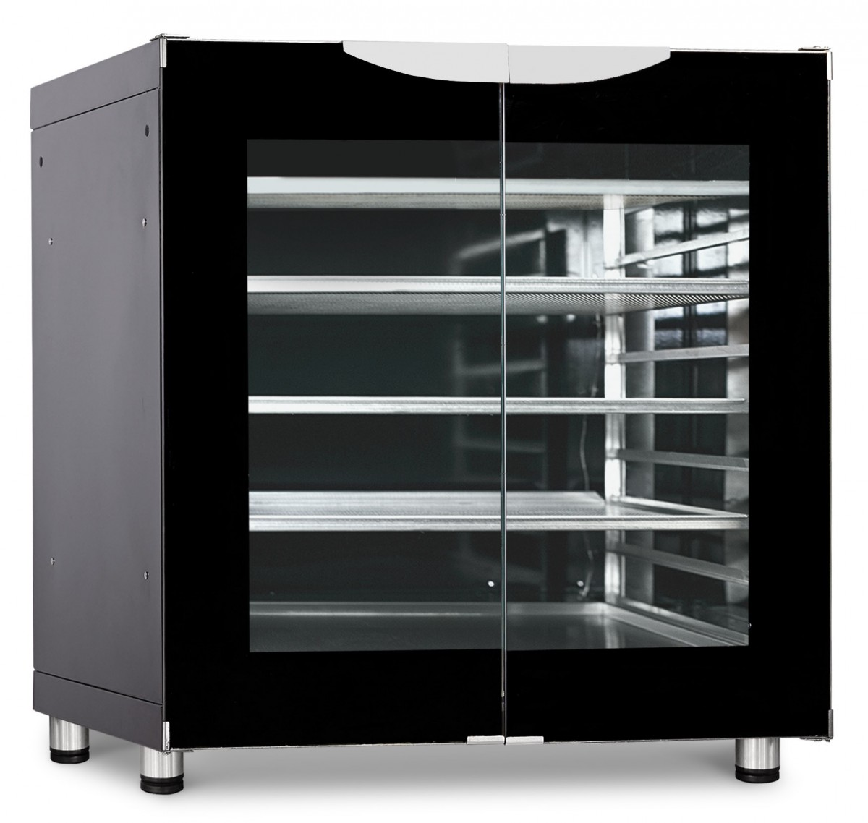
Kildinimo spinta

Slide 10
Kepimo įrenginiai
Paskirtis: užtikrinti tolygų kepimą.
Pagrindiniai tipai:
Pakopinė krosnis – tradicinė, tinkama amatininkų kepykloms.
Vežiminė krosnis – kepama su vežimėliais.
Konvekcinė krosnis – oro cirkuliacija užtikrina tolygų kepimą.
Tunelinė krosnis – pramoninė nepertraukiama gamyba.
Tinkamas kepimo režimas lemia plutelės formavimąsi ir vidaus struktūrą.

Slide 11
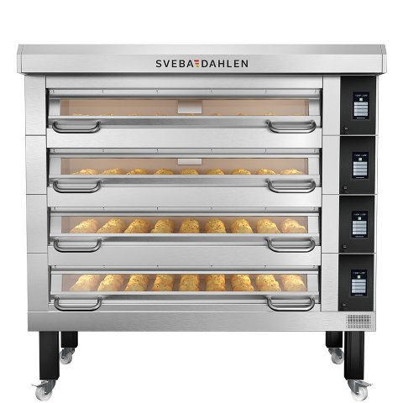
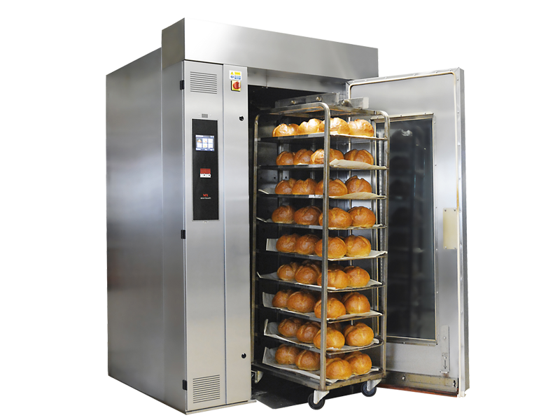
Pakopinė krosnis
Vežiminė krosnis

Slide 12
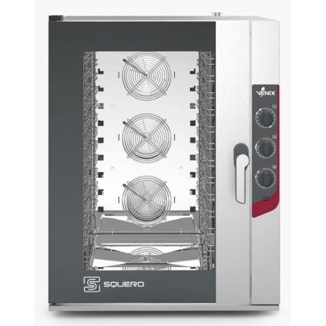
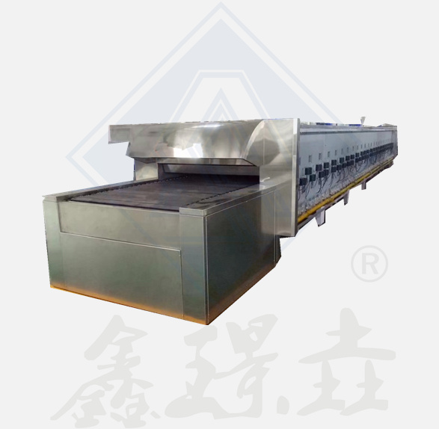
Konvekcinė krosnis
Tunelinė krosnis

Slide 13
Aušinimo ir pakavimo įrenginiai
Paskirtis: išlaikyti kokybę po kepimo.
Pagrindiniai įrenginiai:
Aušinimo lentynos ar transporteriai – leidžia duonai stabilizuotis.
Pjaustyklės - supjausto riekėmis.
Pakavimo mašinos - sandarina produktą, saugo nuo išdžiūvimo.
Duonos negalima pakuoti karštos - susidarys kondensatas.

Slide 14
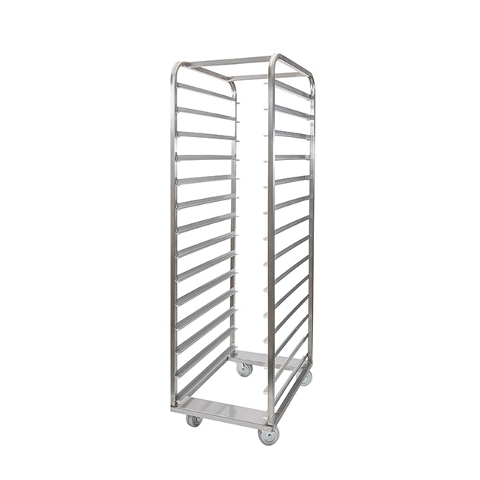
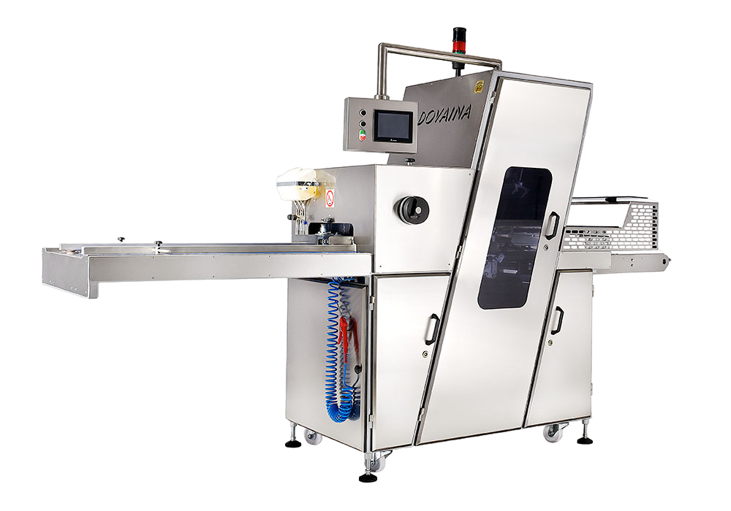
Aušinimo lentynos ar transporteriai
Pjaustyklės

Slide 15
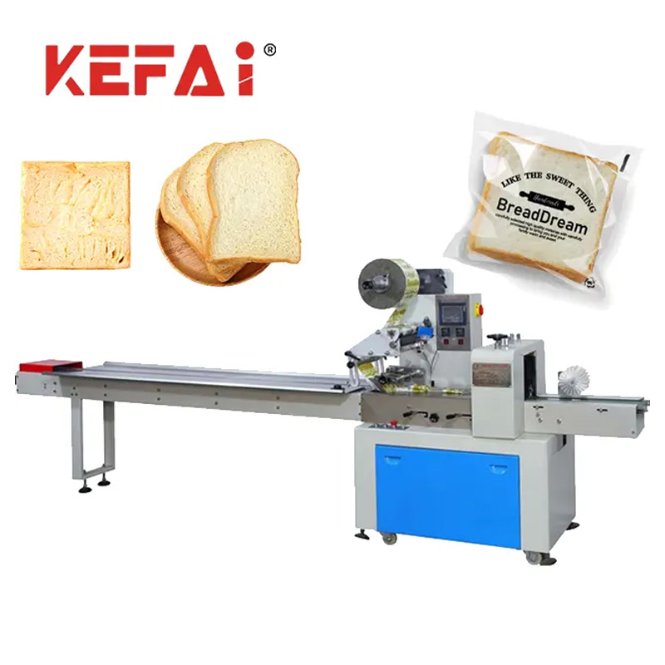
Pakavimo mašinos

